Slide 1
UNIVERSIDAD TÉCNICA DEL NORTE
FACULTAD DE INGENIERÍA EN CIENCIAS AGROPECUARIAS Y AMBIENTALES
CARRERA DE INGENIERÍA FORESTAL
TÍTULO:
MODELO DE GESTIÓN PARA EL MANEJO DE SUELOS DEGRADADOS CAUSADOS POR INCENDIOS EN CORAZÓN DE MUNDO NUEVO.
Trabajo de grado PREVIA A LA OBTENCIÓN DEL TÍTULO DE INGENIERO FORESTAL
Autores:
Evelin Paulina Yela Aguas
Oscar Ivan Mayanquer Mayanquer
Director:
Ing. Carlos Arcos. M.Sc.
IBARRA - ECUADOR
2014

Slide 2
INTRODUCCIÓN
2012
Incendios a nivel nacional
22.000 ha afectadas (C.B)
Carchi
MAE 8201 ha. entre las cuales:
El Goaltal 6945 ha. ubicadas principalmente en la comunidad de Corazón de Mundo Nuevo y comunidades aledañas
MAE
Hasta la fecha no contaba con reportes de solicitudes de planes de quemas controladas
Bajo estos antecedentes es importante tomar medidas necesarias para disminuir los riesgos y peligro que causan los incendios forestales
La Constitución
Establece que; “Se declara de interés público la preservación del ambiente, la conservación de los ecosistemas, la biodiversidad y la integridad del patrimonio genético del país, la prevención del daño ambiental y la recuperación de los espacios naturales degradados” (Art. 14)
Es por esto que el GAD de El Goaltal y los propietarios de los sitios del siniestro requieren alternativas que les permita recuperar las áreas degradadas mediante instrumentos y propuestas técnicas

Slide 3
OBJETIVOS
    Objetivo General
Contar con un Modelo de gestión para el manejo de suelos degradados por incendios forestales en Corazón de Mundo Nuevo.
    Objetivos específicos
Identificar los daños ocasionados por incendios forestales.
Proponer alternativas de solución.
Determinar los costos para cada alternativa.

Slide 4
PREGUNTAS DIRECTRICES
¿Cuáles son los daños ocasionados por incendios forestales?
¿Cuál será la mejor alternativa para la recuperación de suelos degradados por incendios forestales?
¿Es factible la recuperación de los suelos que posibiliten ingresos económicos?
¿La comunidad Corazón de Mundo Nuevo cuenta con un Instrumento de gestión para el manejo de suelos degradados?

Slide 5
MATERIALES Y METODOS
Descripción del sitio de investigación
Materiales y equipos
Metodología

Slide 6
RESULTADOS
- Elaboración de mapas temáticos
Elaboración del modelo de gestión
Respuestas a las preguntas directrices de investigación
Caracterización ecológica del área de estudio
Identificación de impactos ocasionados por incendios

Slide 7
CONCLUSIONES Y RECOMENDACIONES

Slide 8
CONCLUSIONES
El incendio forestal producido en la comunidad de Corazón de Mundo Nuevo en el año 2012 causó daños severos en los componentes físico–químico, biológicos, culturales y socio-económico; afectando al, suelo, agua, atmosfera, paisaje, vegetación y fauna; cabe recalcar que la población y su economía fue drásticamente afectada, ya que el fuego arrasó con su única fuente de ingreso, la agricultura.
Las alternativas de solución planteadas como regeneración natural, prácticas y técnicas agroforestales, silvopastura y establecimiento de plantación tuvieron una buena acogida ya que son unas de las mejores opciones para la recuperación de suelos degradados.
Los costos se determinador de acuerdo a cada implementación de las alternativas de solución planteadas, el costo más sobresaliente es el del proyecto de plantación ya que se necesita mayor mano de obra y plantas, y el área donde se va a realizar esta práctica es mucho más extensa.

Slide 9
RECOMENDACIONES
Se debe realizar un plan de prevención de incendios, y capacitación sobre control y extinción de incendios forestales con el fin de evitar o reducir sus efectos negativos
Se recomienda a las entidades pertinentes que es necesario establecer proyectos de restauración de áreas degradadas donde se vea beneficiada la comunidad en cuanto a la producción de plantas y mano de obra.
La mejor solución para la recuperación de áreas degradadas por incendios forestales es la regeneración natural ya que no tiene costo alguno, el bosque se regenera con especies endémicas, y no hay intervención alguna del ser humano, en cuanto a la mejor alternativa para generar mejores ingresos se recomiendan los sistemas agroforestales y silvopastoriles.

Slide 10
MODELO DE GESTIÓN PARA EL MANEJO DE SUELOS DEGRADADOS CAUSADOS POR INCENDIOS EN CORAZÓN DE MUNDO NUEVO

Slide 11
INTRODUCCIÓN
En la época de sequía ocasionada en el año 2012, en la provincia ocurrió un incendio que fue tres veces superior a la media de años pasados.
Daños que causó el incendio:
Afectación a los ecosistemas, bosque primario, secundario y cultivos.
Economía local
Problemas de la comunidad:
La economía local no tiende a desarrollarse en forma sostenible. Los índices de pobreza son altos.
Suelos mal utilizados por lo tanto la degradación es evidente y nocivas prácticas agrícolas que se utilizan.
Fuentes de ingreso de la comunidad:
El 80% del área se dedicada a la producción agropecuaria (POT)
Los agricultores ofertan sus productos a intermediarios que son los que sacan mayor beneficio. Poca organización entre comuneros.
Por la existencia de flora y fauna es un sitio con alto potencial turístico.

Slide 12
PASOS CON LOS QUE CUENTA EL MODELO
Servicios que ofrece el área degradada por el incendio
Modelo de gestión propuesto
Objetivos
Desarrollo del Modelo de Gestión de suelos degradados por incendios en la comunidad de Corazón de Mundo Nuevo.
Metodología propuesta para la elaboración del Modelo para la recuperación de suelos degradados por la Comunidad de Mundo Nuevo.
Condiciones para el Éxito de la Propuesta
Resultados esperados

Slide 13
ANEXOS DEL MODELO
Georeferenciación y elaboración de mapas temáticos del área
Posibles entidades ejecutoras del modelo
Análisis del impacto ambiental

Slide 14
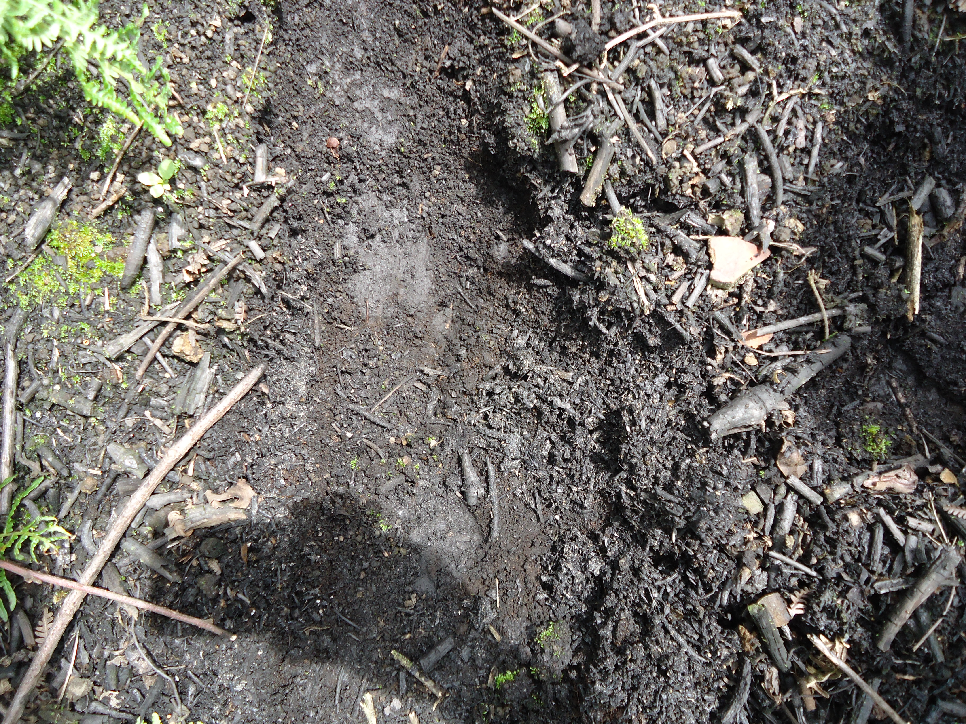
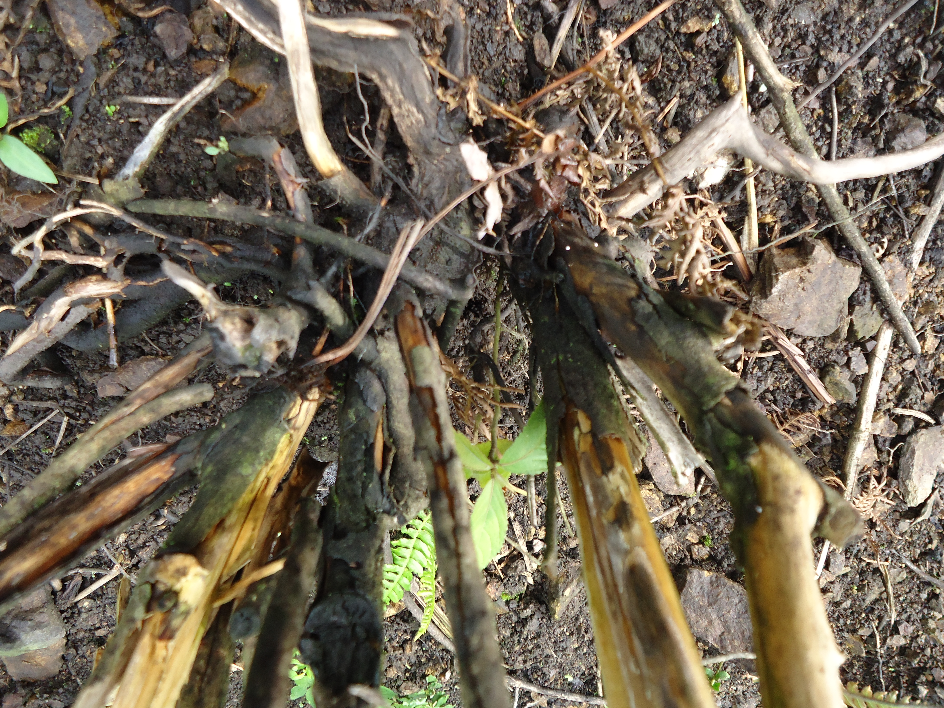
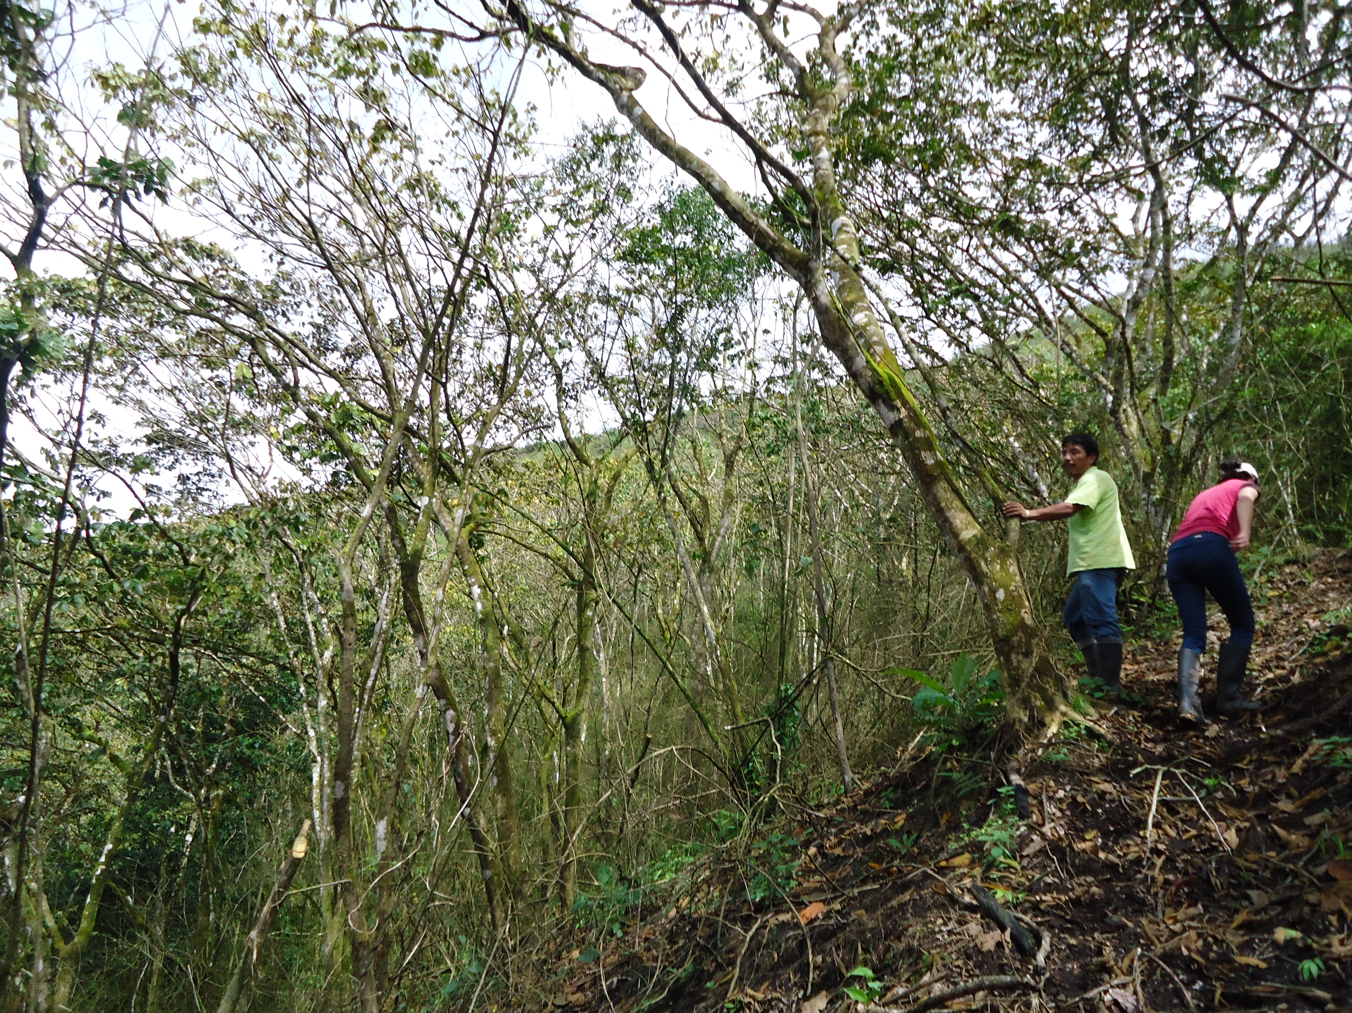
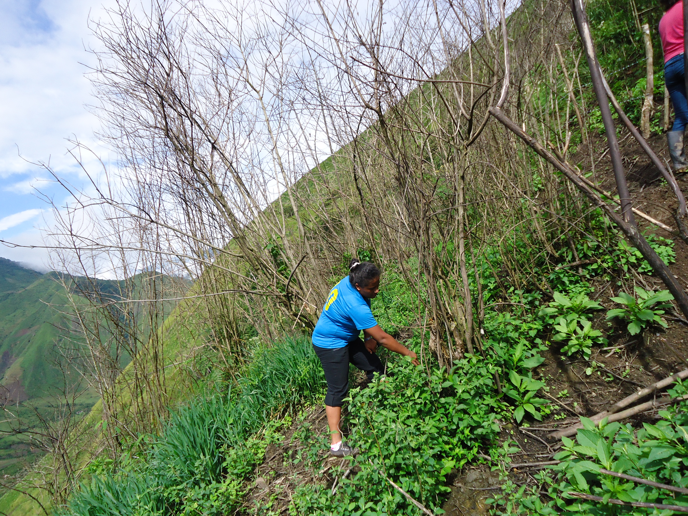
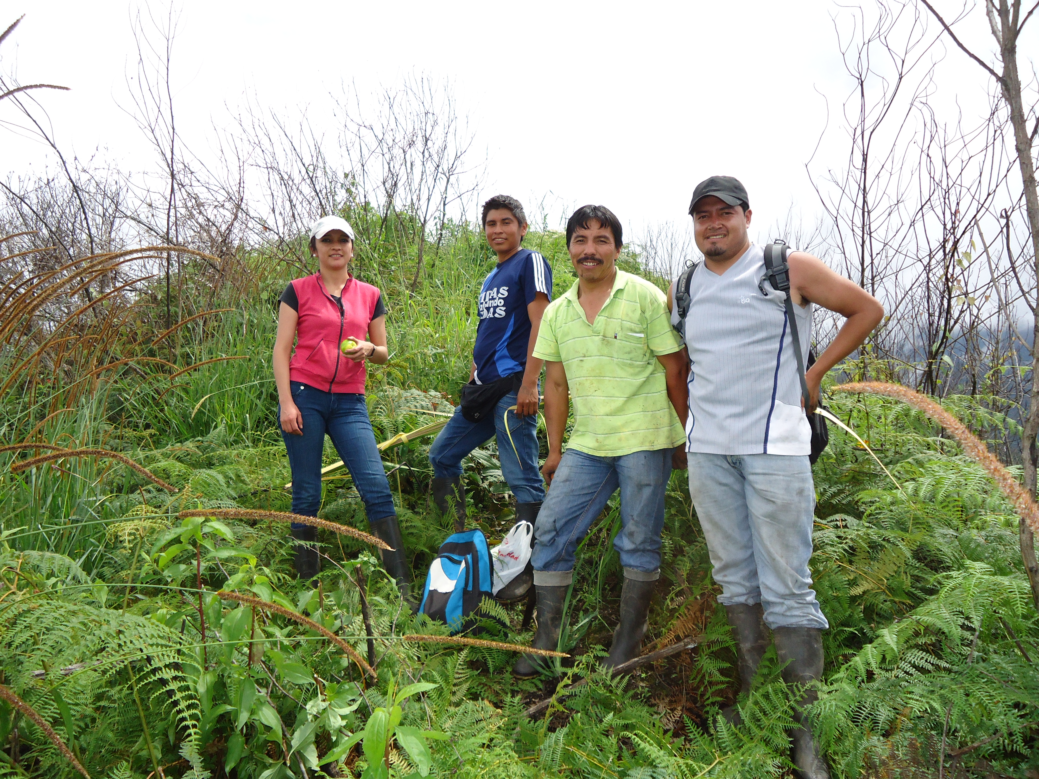
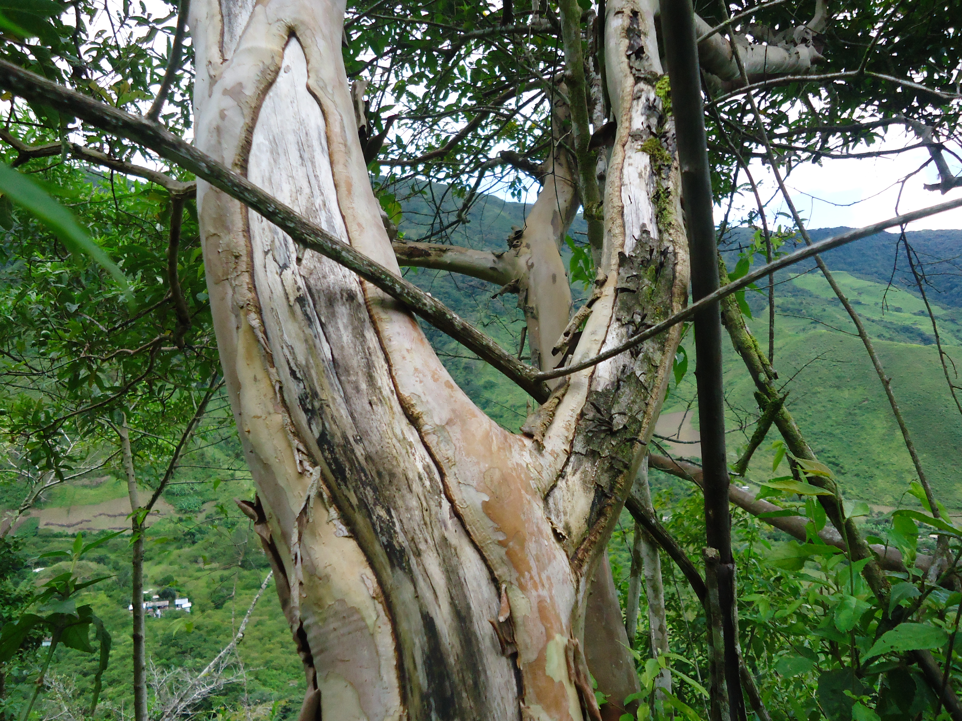
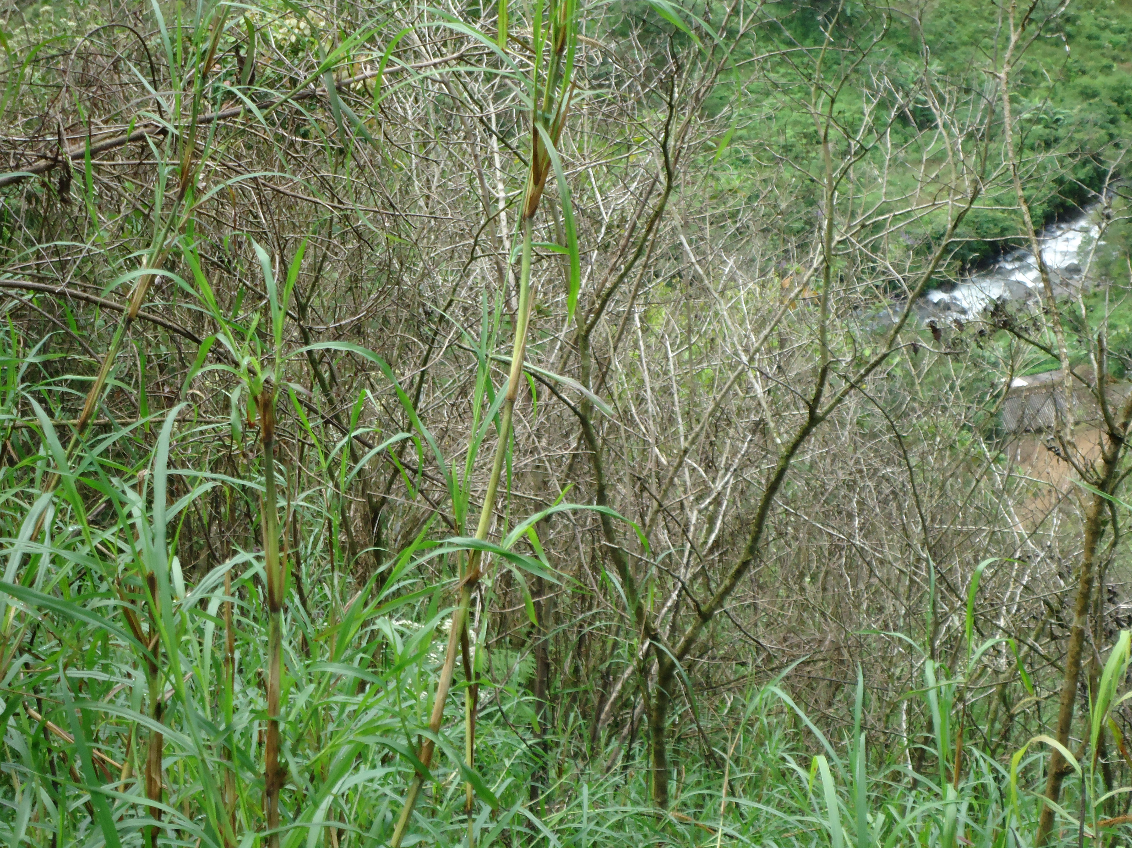
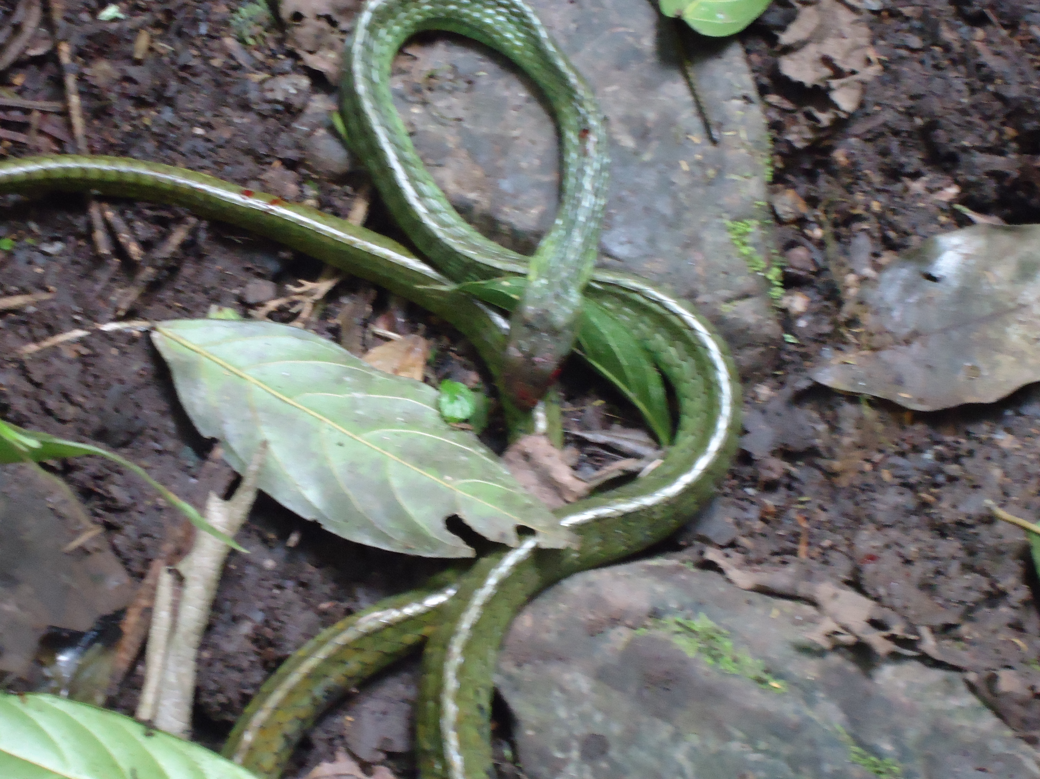
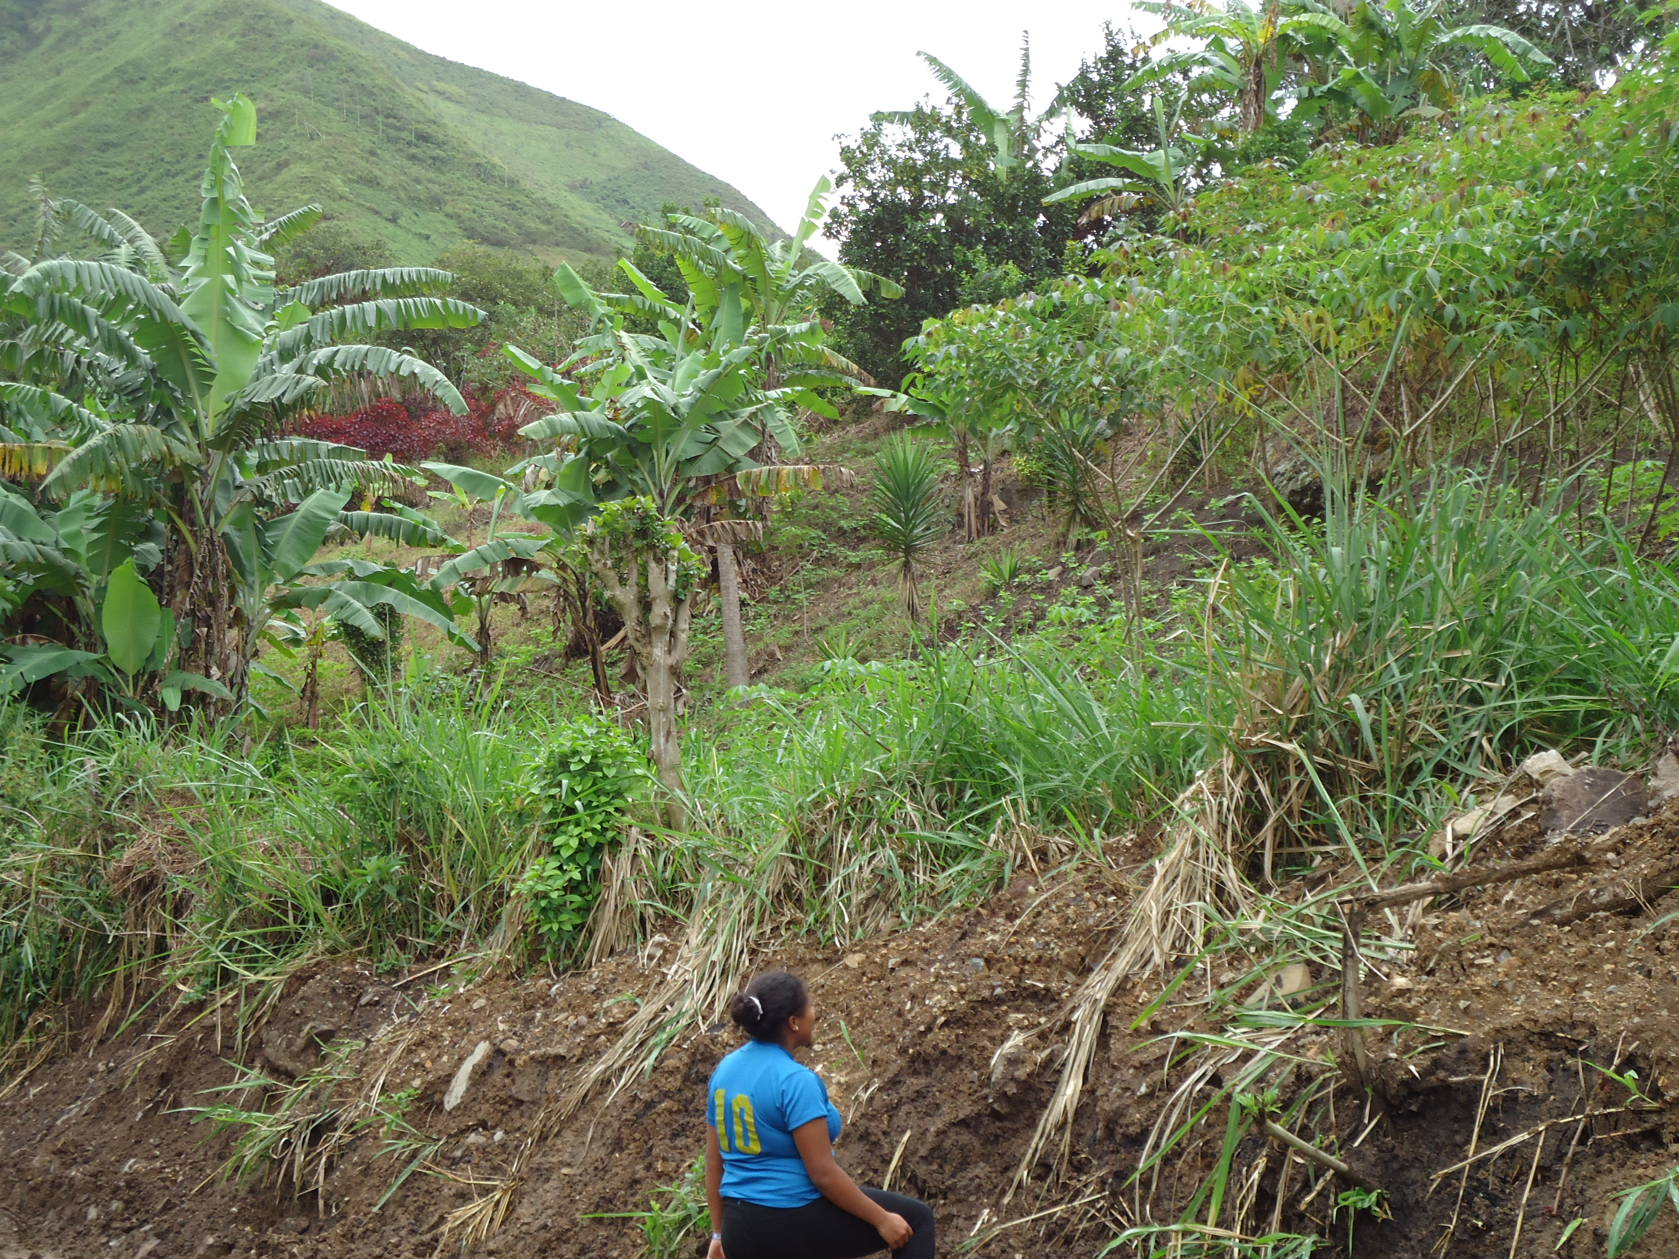
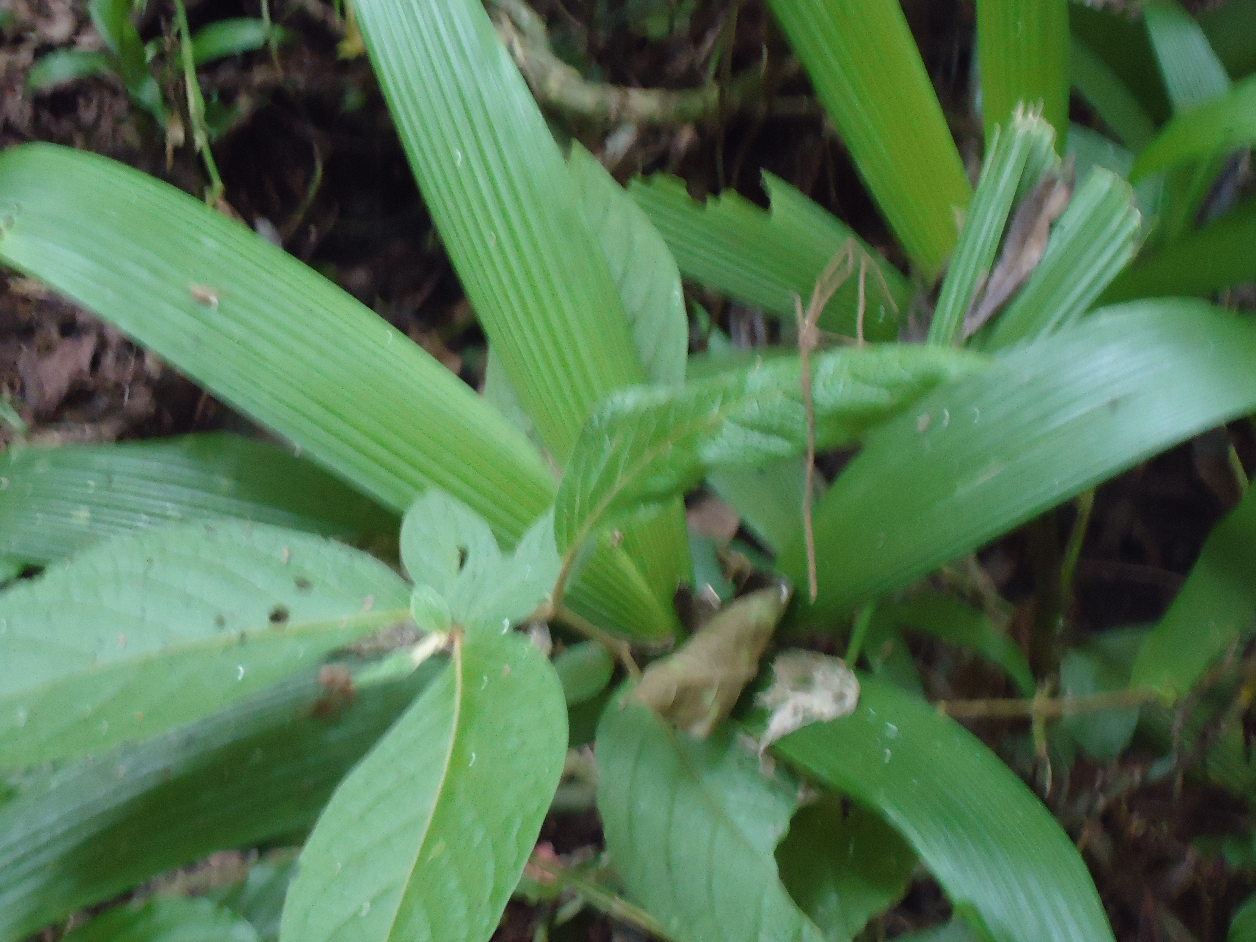
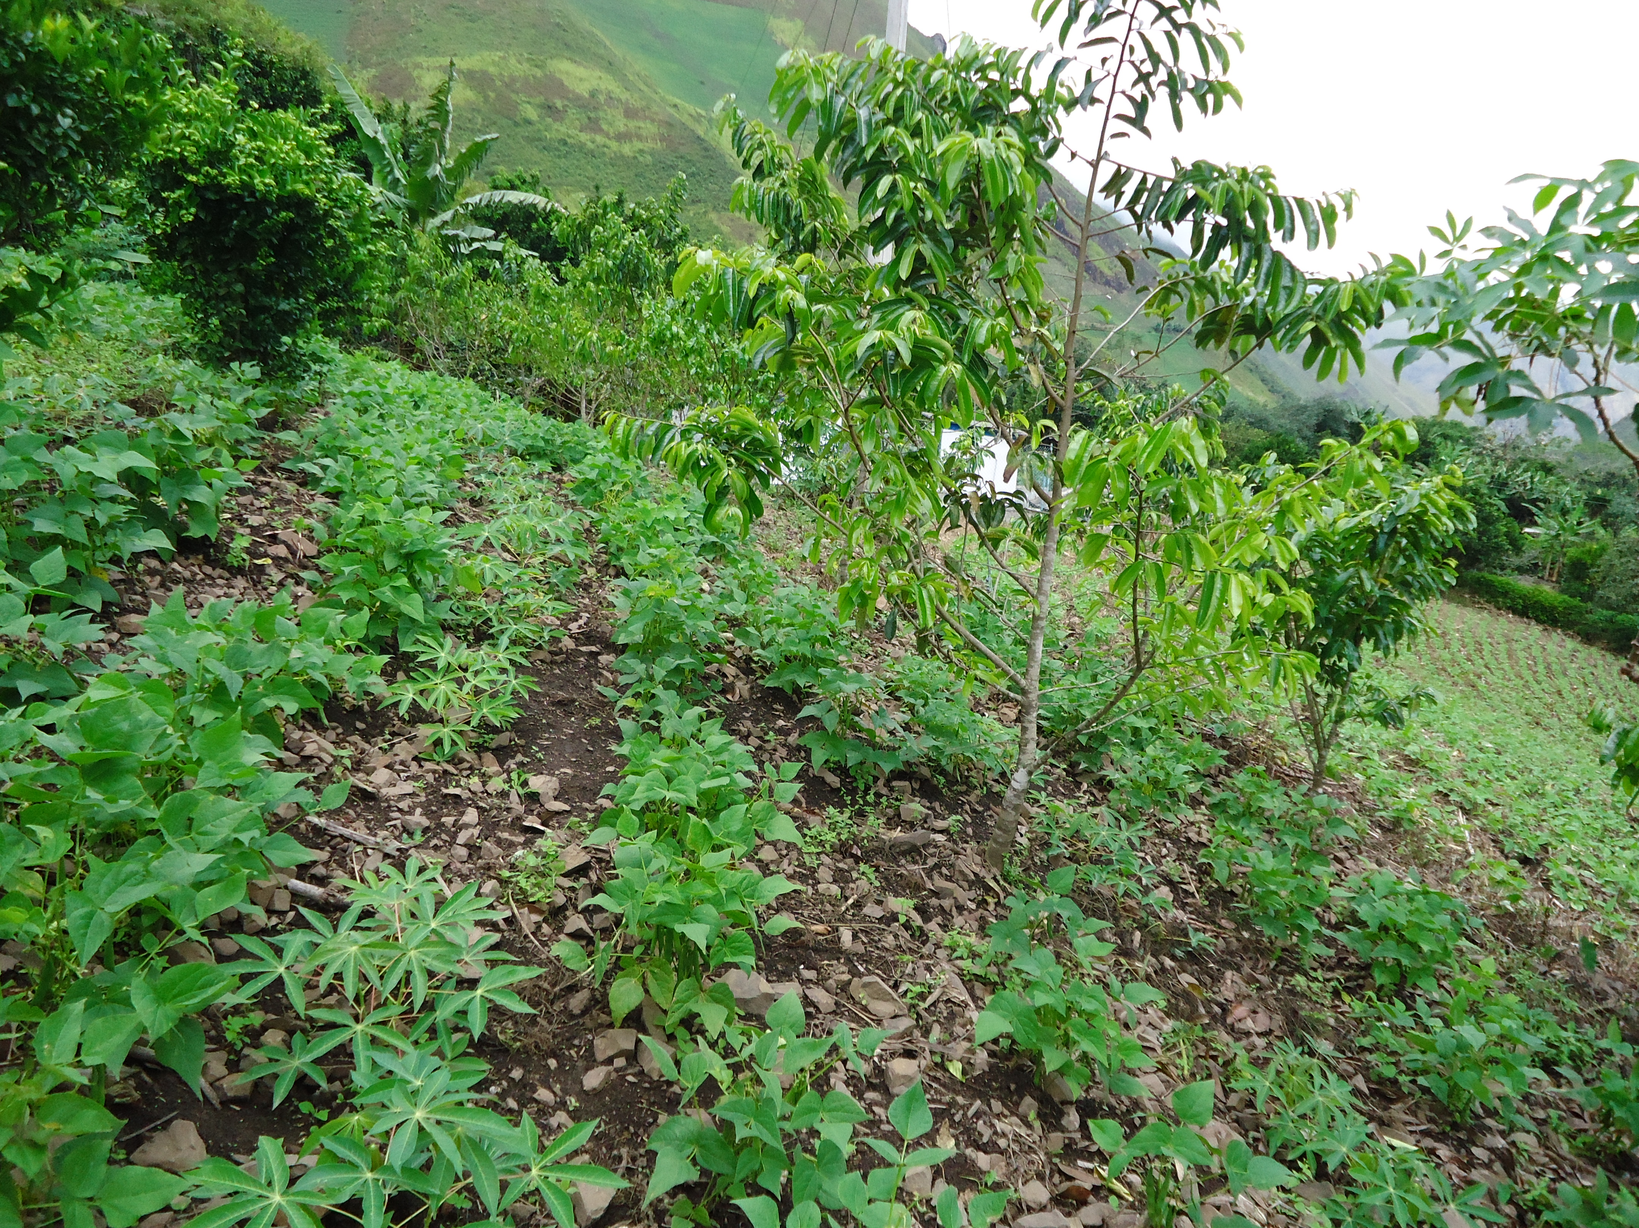
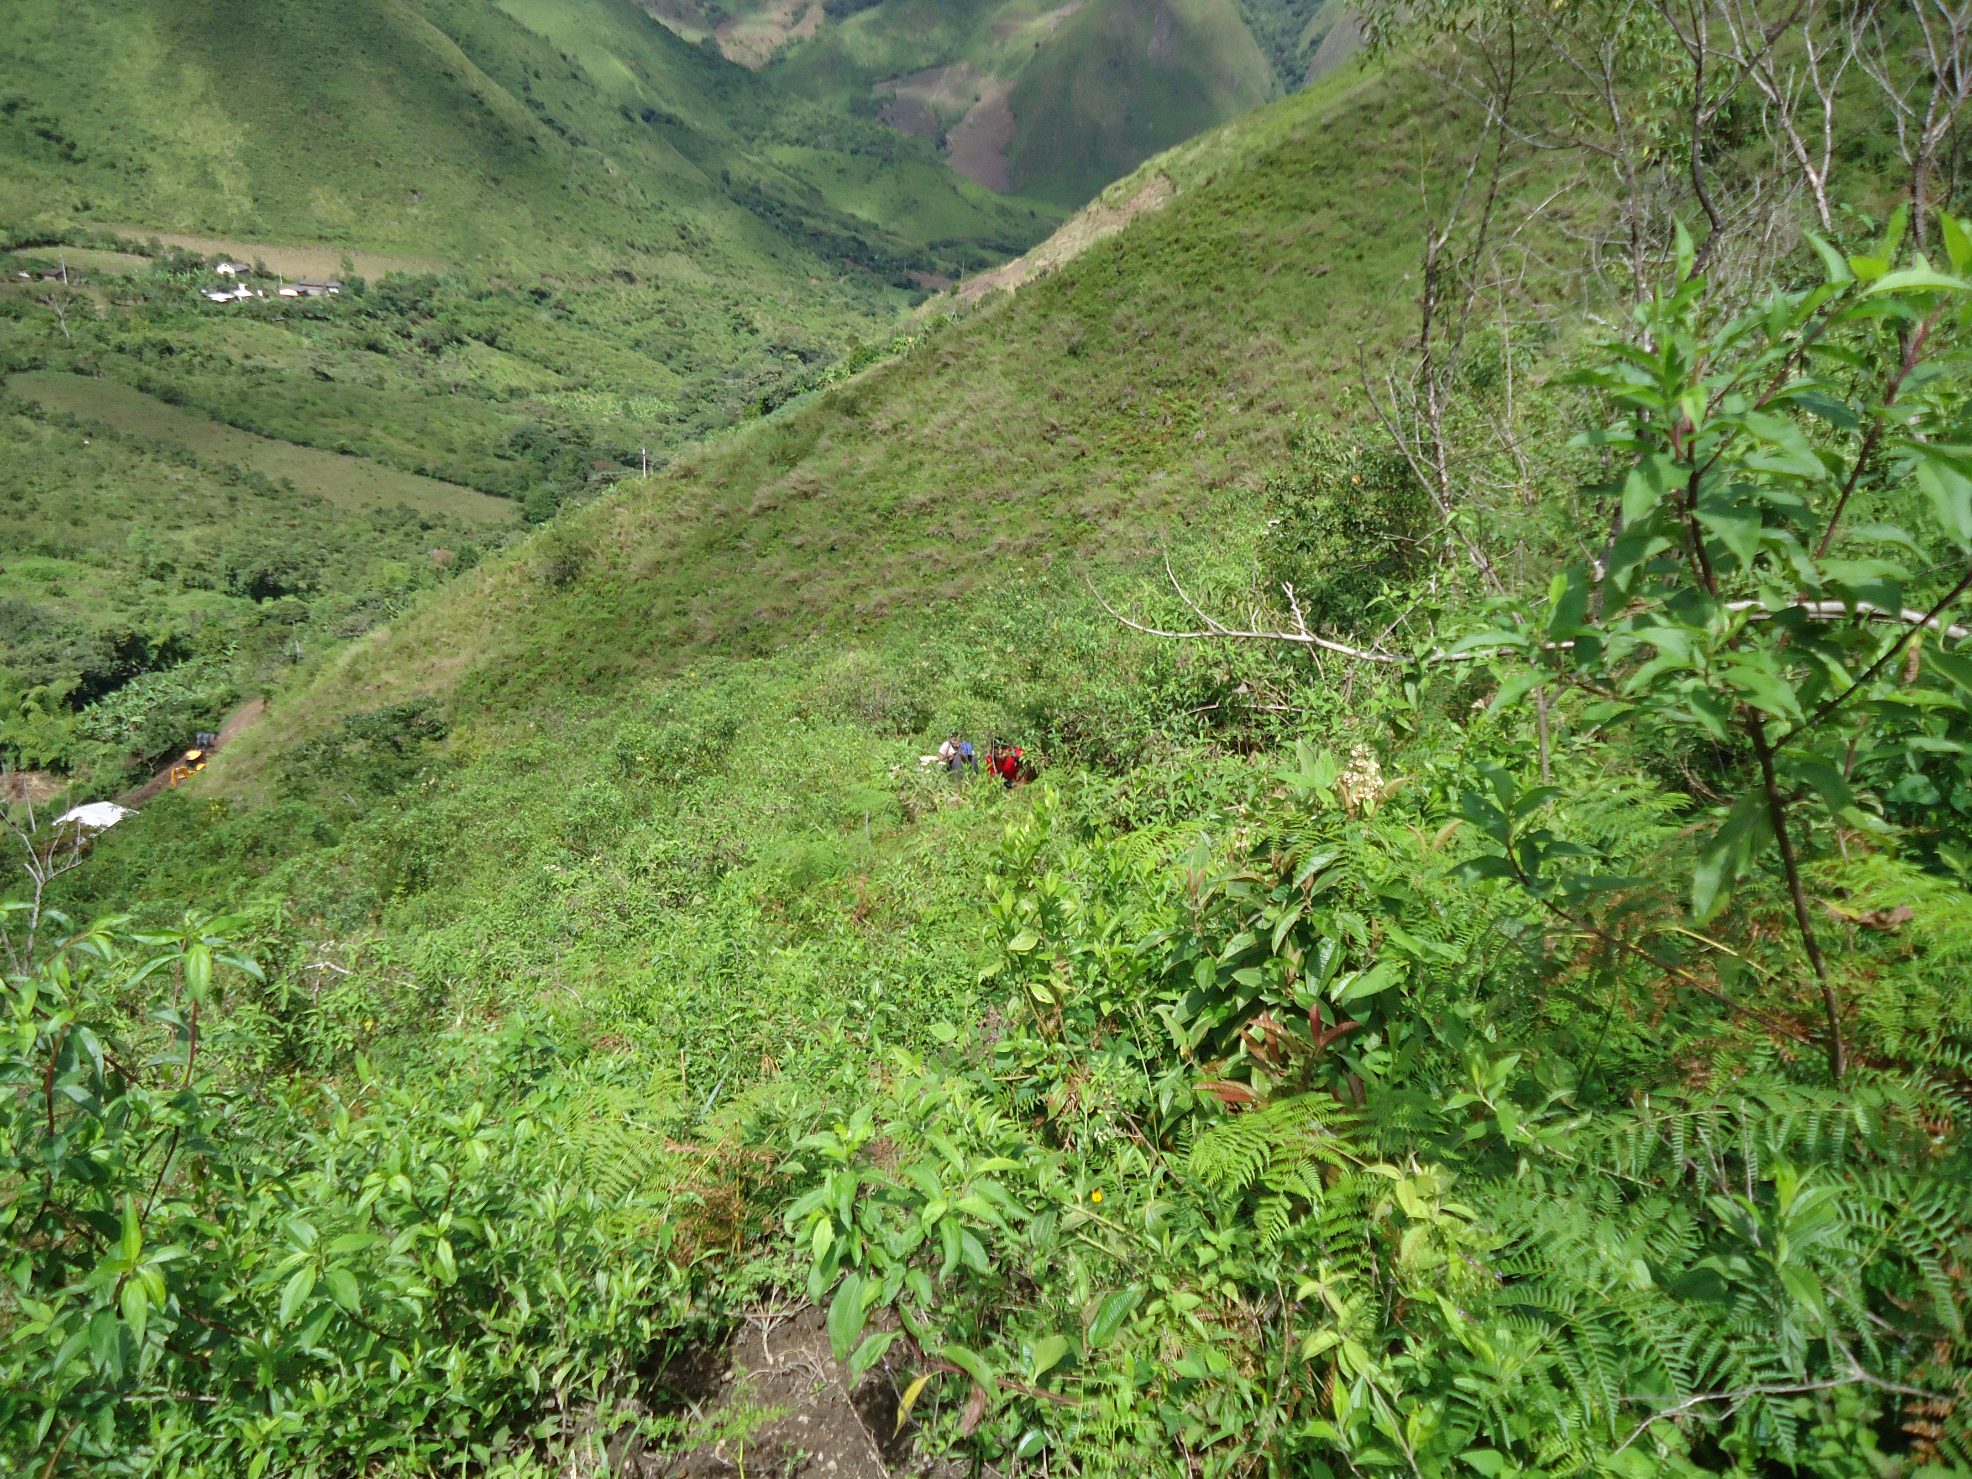
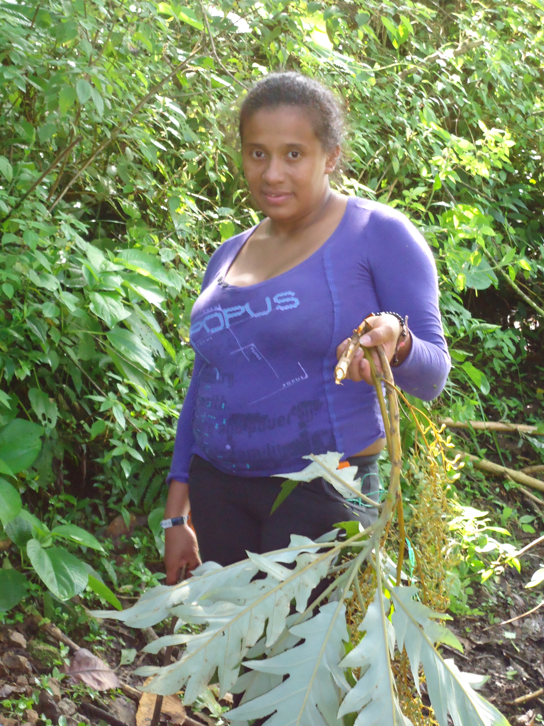
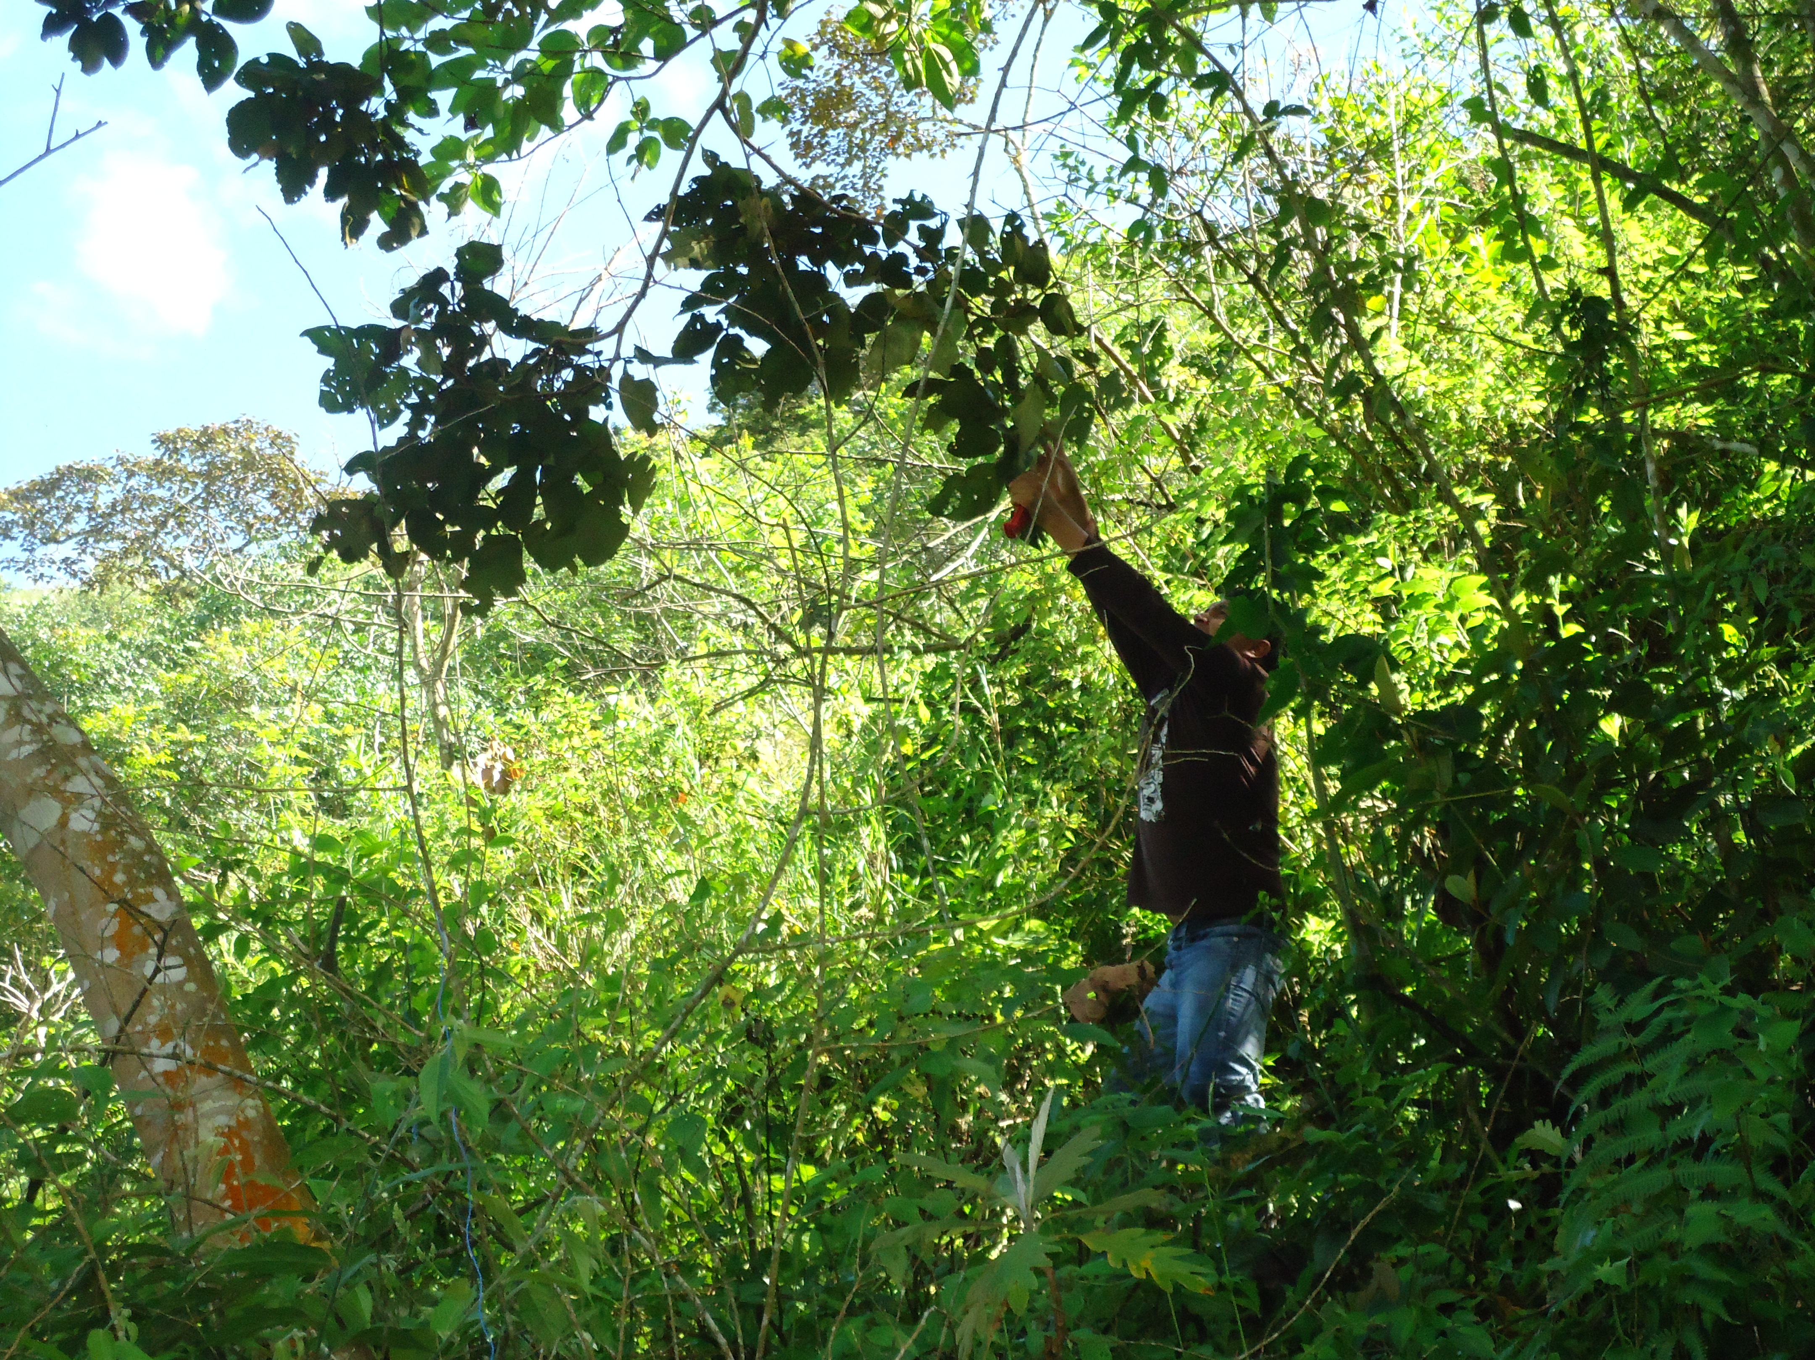
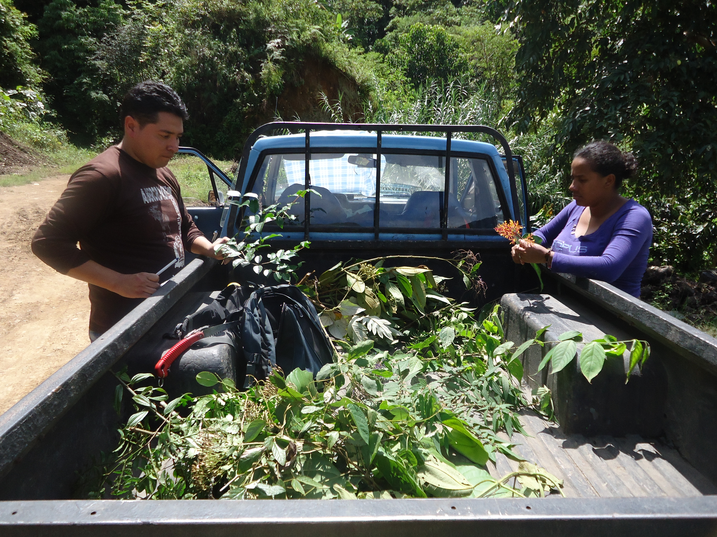
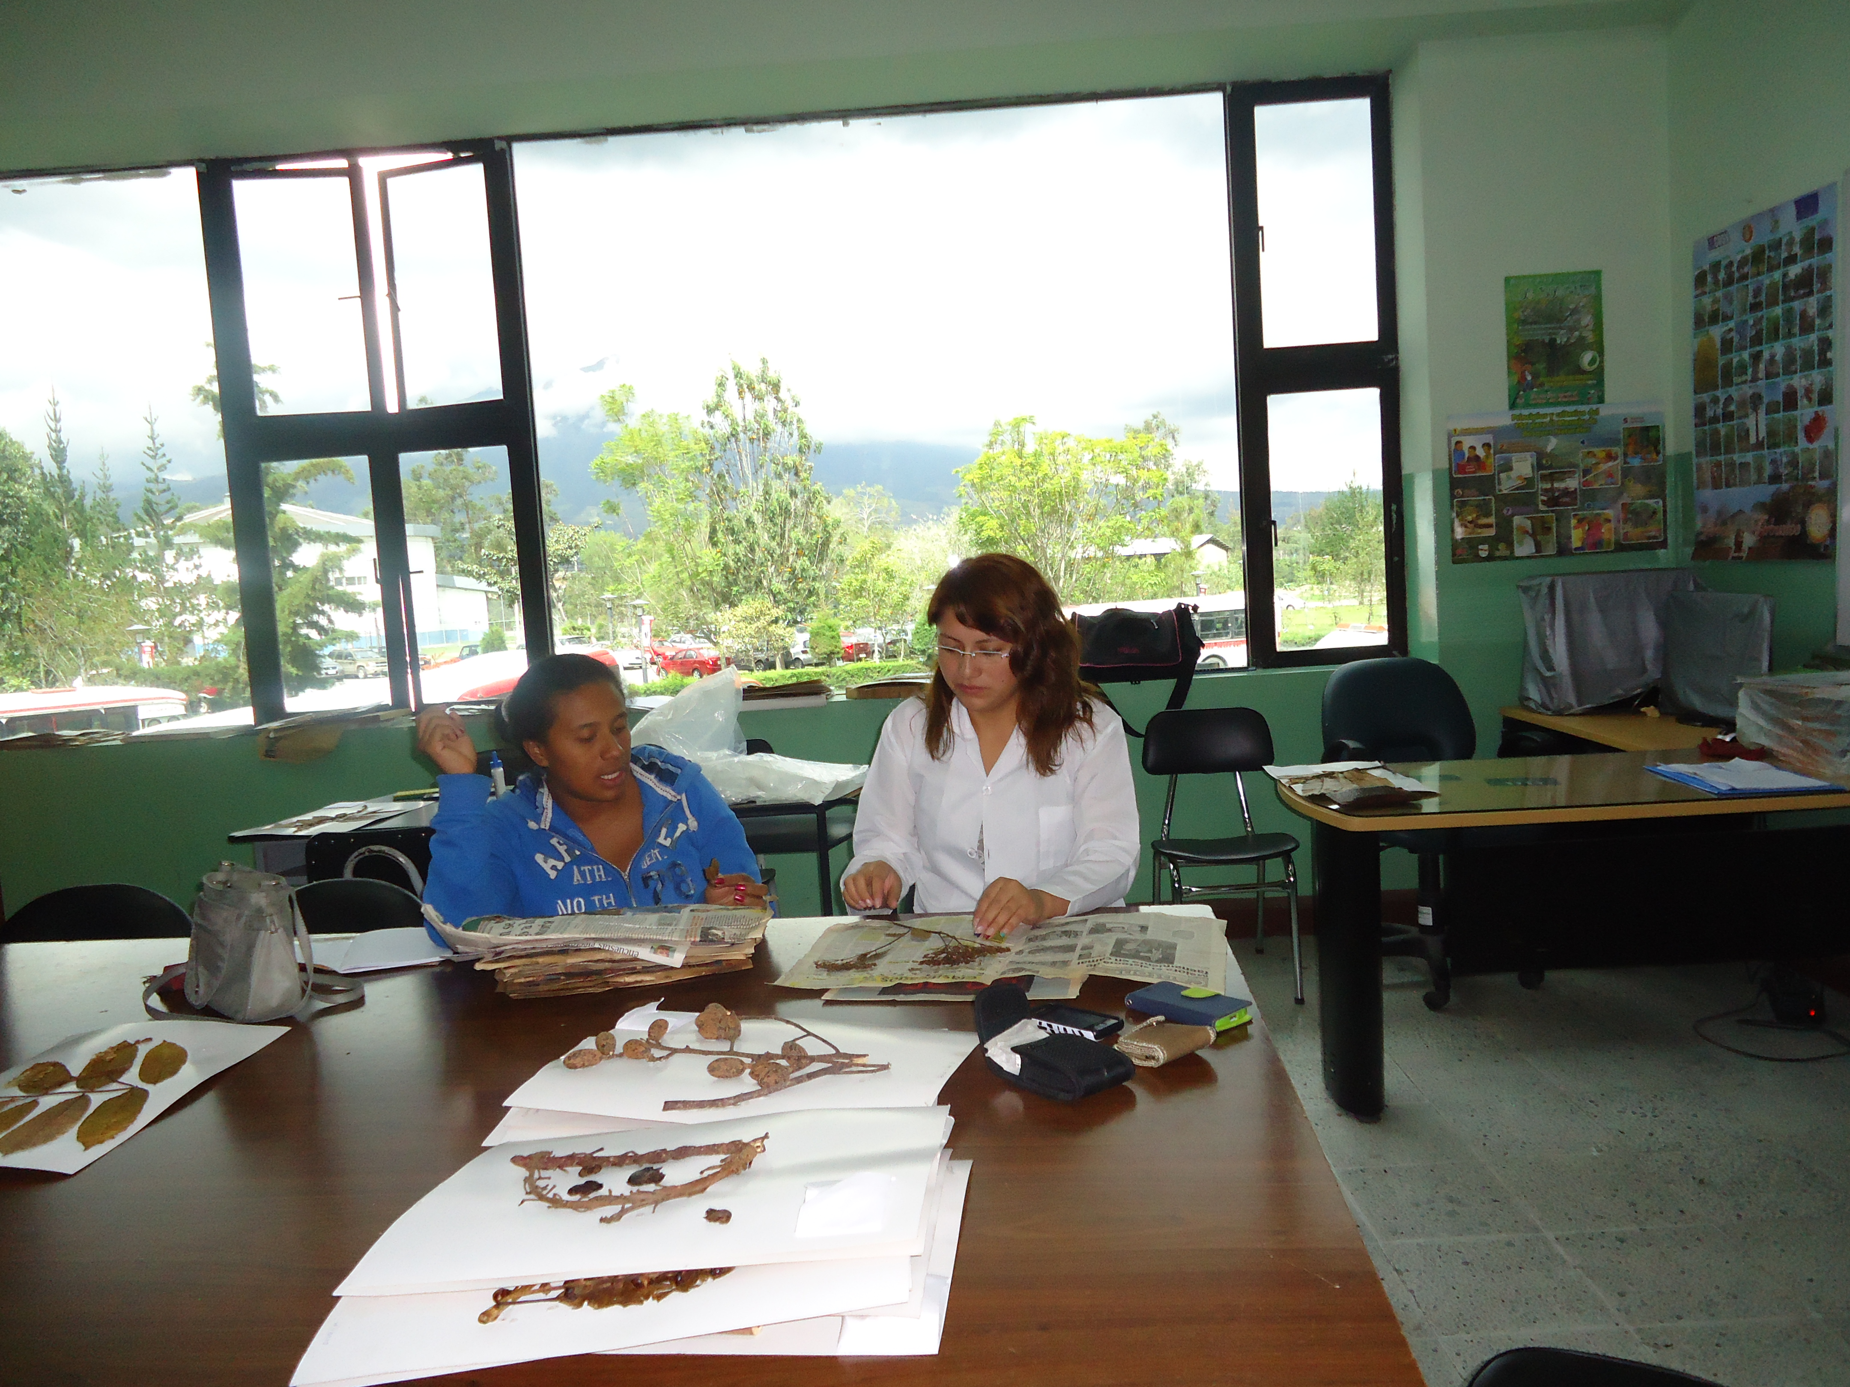
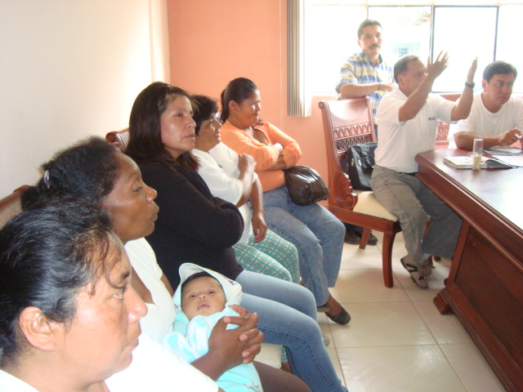
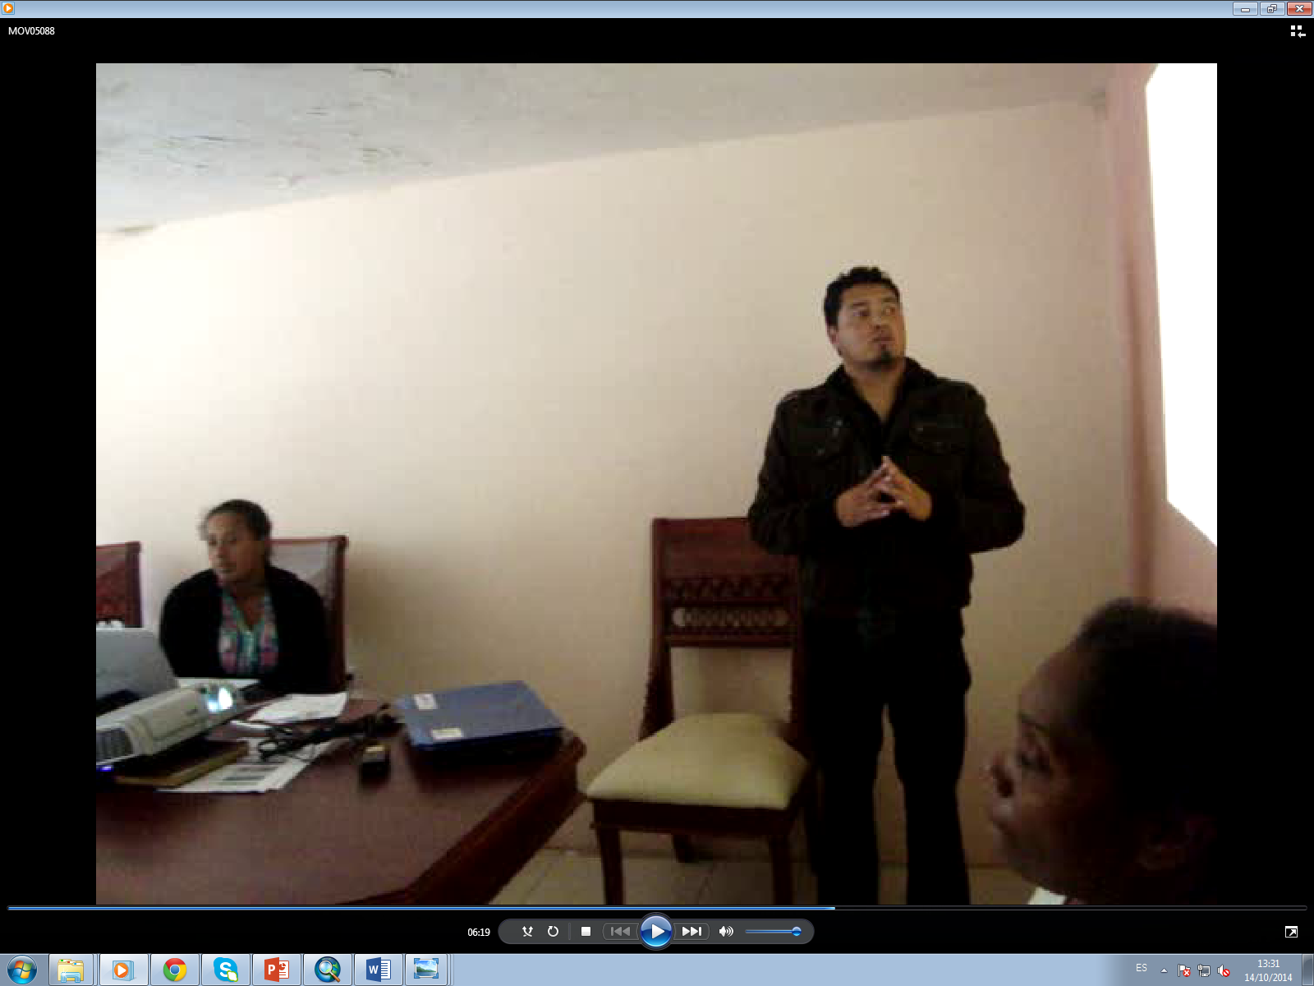
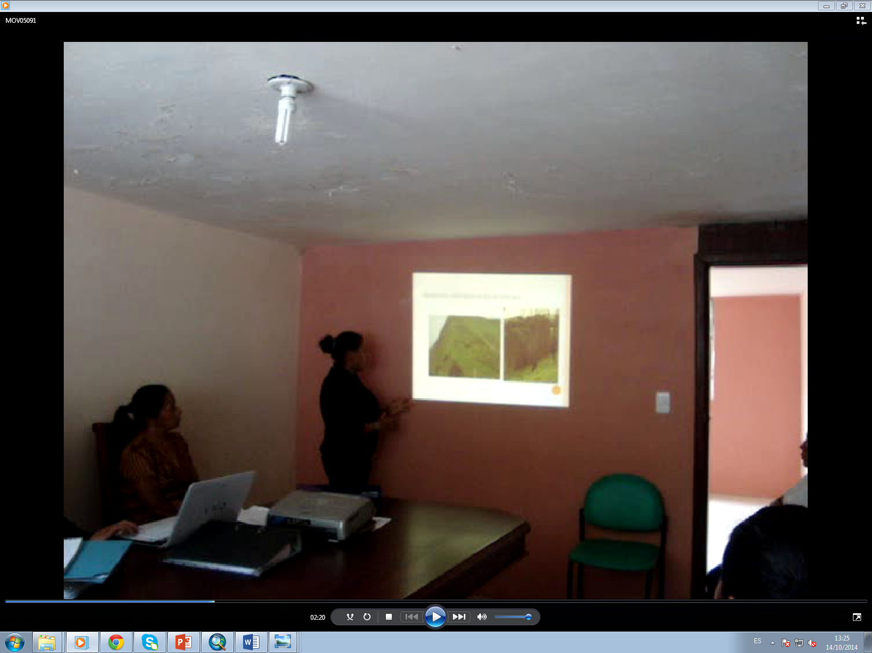
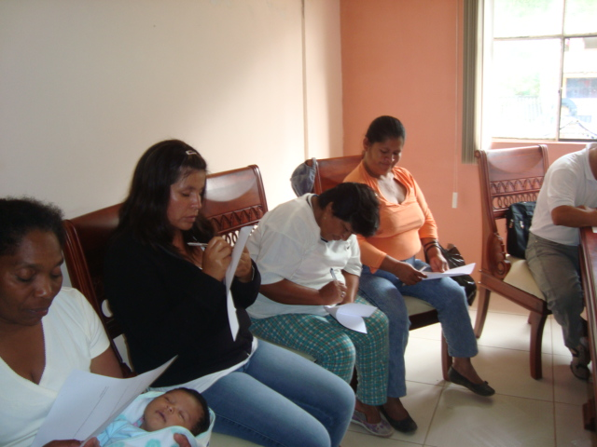
GRACIAS

